Slide 1



Tiếng Việt 5
TỔNG KẾT VỐN TỪ
(trang 159)

Slide 2



Khởi động
Khởi động

Slide 3


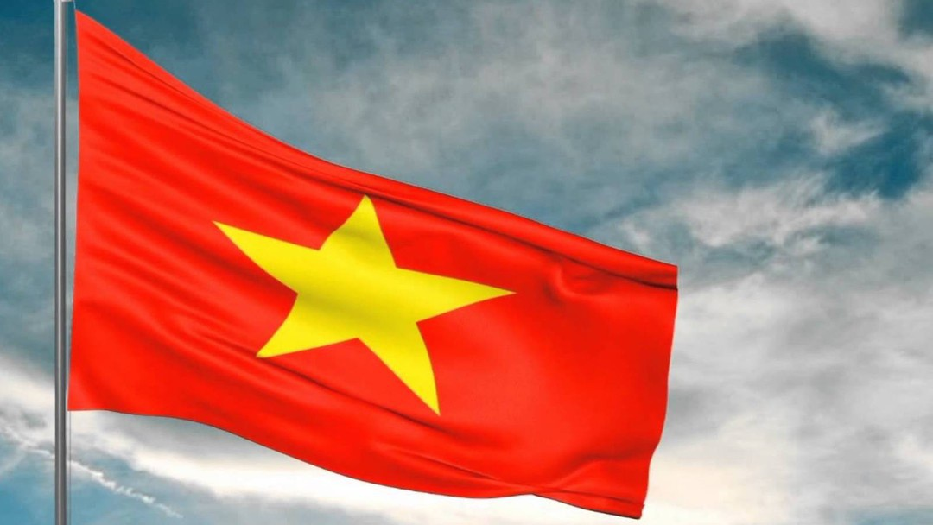

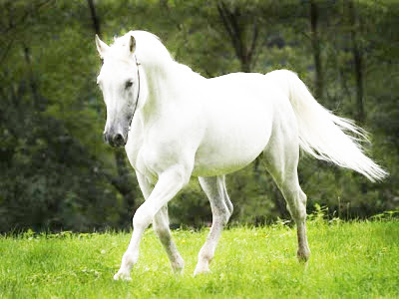
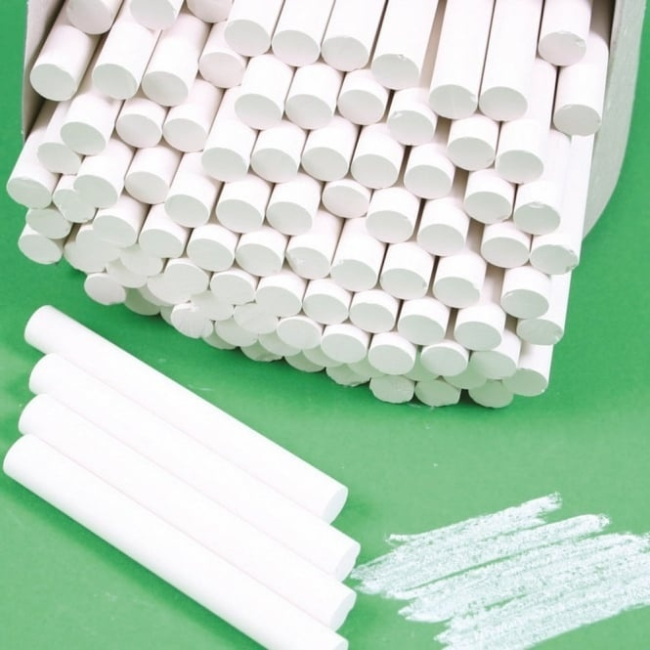
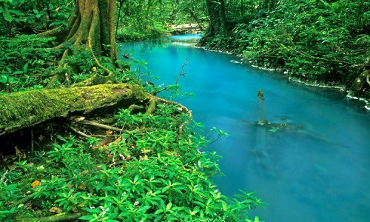
Thử thách 1
Gọi tên cùng với màu sắc của các sự vật trong tranh sau đây:
M: Lá cờ đỏ
Hoa sen hồng
Ngựa trắng
Phấn trắng
Dòng sông xanh

Slide 4
Mục tiêu bài học
1. Xếp được các tiếng thành những nhóm đồng nghĩa theo yêu cầu đề bài.
2. Điền được các tiếng vào chỗ trống sao cho thành câu hoàn chỉnh.
3. Đặt được câu theo yêu cầu của đề bài

Slide 5
Tự kiểm tra
vốn từ
Tự kiểm tra
vốn từ

Slide 6
Thử thách 2
a. Xếp các tiếng sau đây thành những nhóm đồng nghĩa: đỏ, trắng, xanh, hồng, điều, bạch, biếc, đào, lục, son
Đỏ
Xanh
Trắng
Hồng
xanh
trắng
hồng
đỏ
điều
biếc
bạch
đào
son
lục

Slide 7




Là những từ có nghĩa giống nhau hoặc gần giống nhau.
Từ đồng nghĩa
Ví dụ:
siêng năng, chăm chỉ, cần cù,...

Slide 8
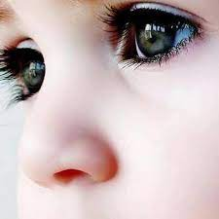

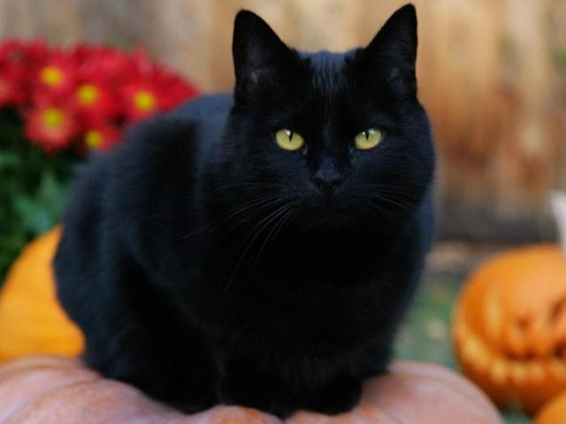
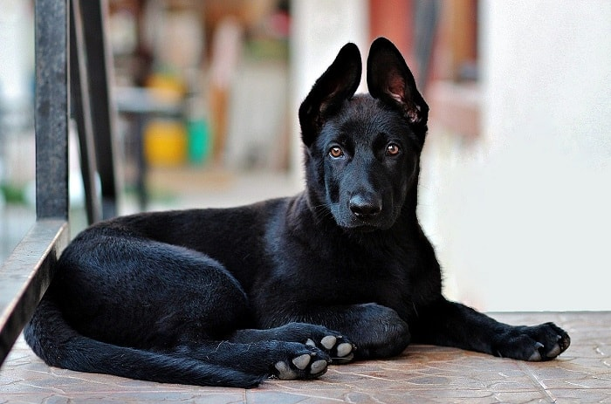
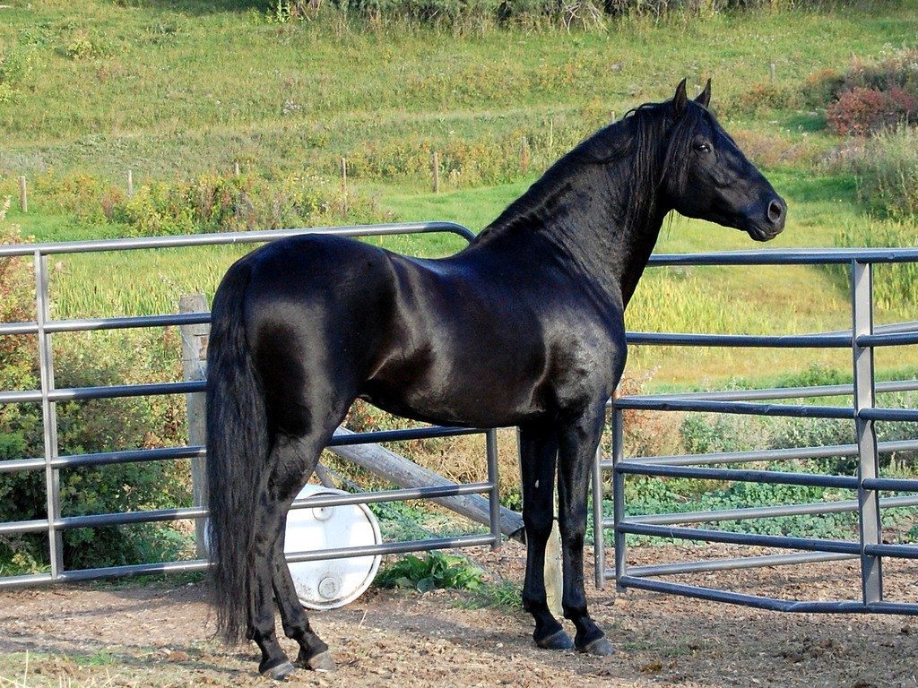
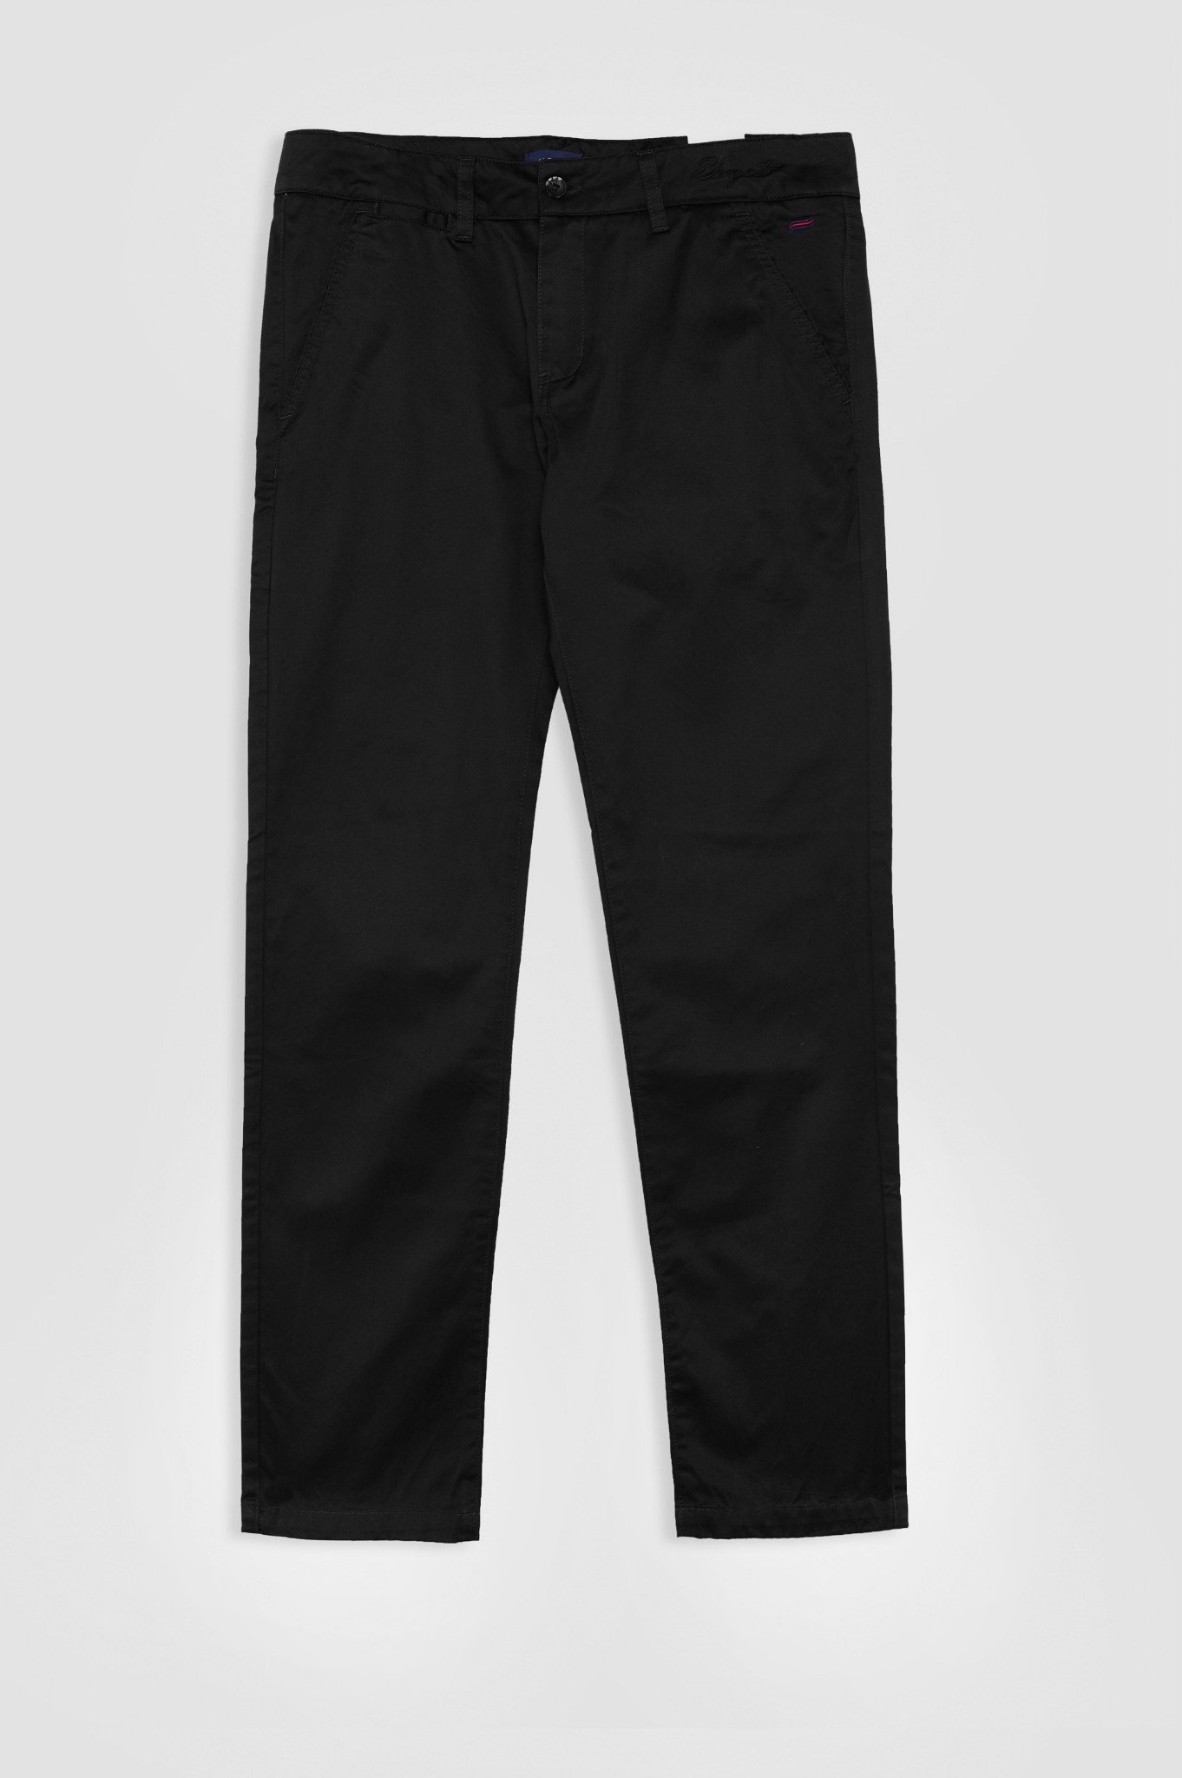
Thử thách 3
b. Điền mỗi tiếng sau vào chỗ trống sao cho phù hợp: đen, thâm, mun, huyền, ô, mực
đen
- Bảng màu đen gọi là bảng .................
- Mắt màu đen gọi là mắt ......................
- Ngựa màu đen gọi là ngựa ..................
- Mèo màu đen gọi là mèo .....................
- Chó màu đen gọi là chó .......................
- Quần màu đen gọi là quần ....................
huyền
ô
mun
mực
thâm

Slide 9
Thực hành
Thực hành

Slide 10

Thử thách 4
Đọc bài văn sau và trả lời câu hỏi:
Chữ nghĩa trong văn miêu tả
Trong miêu tả, người ta thường hay so sánh. So sánh thì vô cùng: Cậu ta mới chừng ấy tuổi mà trông như một cụ già. Đấy là so sánh người với người. Có khi so sánh người với các con vật: Trông anh ta như một con gấu. Có khi so sánh người với cây, với hoa: Cô gái vẻ mảnh mai, yểu điệu như một cây liễu. Có trường hợp người viết lấy nhỏ để so sánh với to: Con rệp to như một chiếc xe tăng. Có khi làm ngược lại: Con lợn béo như một quả sim chín; Trái đất đi như một giọt nước mắt giữa không trung.
So sánh thường đi kèm nhân hoá. Người ta có thể so sánh, nhân hoá để tả bên ngoài: Con gà trống bước đi như một ông tuớng ; Nắm lá đầu cành xoè ra như một bàn tay. So sánh và nhân hoá để tả tâm trạng: Dòng sông chảy lặng lờ như đang mải nhớ về một con đò năm xưa.

Slide 11
Thử thách 4
Đọc bài văn sau và trả lời câu hỏi:
Miêu tả một em bé hoặc một chú mèo, một cái cây, một dòng sông mà ai cũng miêu tả giống nhau thì không ai thích đọc.Vì vậy, ngay trong quan sát để miêu tả, người viết phải tìm ra cái mới, cái riêng. Nhìn một bầu trời đầy sao, Huy-gô thấy nó giống như một cánh đồng lúa chín, ở đó người gặt đã bỏ quên lại một cái liềm con là vành trăng non. Mai-a-cốp-xki thì lại thấy những ngôi sao kia như những giọt nước mắt của người da đen. Còn đối với Ga-ga-rin thì những vì sao là những hạt giống mới mà loài người vừa gieo vào vũ trụ. Ba hình ảnh cánh đồng lúa chín, những giọt nước mắt, những hạt giống mới rất khác nhau, nhưng đều đúng và đều hay. Và rất riêng, rất mới. Miêu tả cây cối, có nhà văn thấy chúng giống như những con người đang đứng tư lự (vì trời lặng gió), có nhà văn lại thấy chúng tựa những con ngựa đang

Slide 12
Thử thách 4
Đọc bài văn sau và trả lời câu hỏi:
phi nhanh, bờm tung ngược (vì đang có gió thổi rất mạnh), có nhà văn lại bảo chúng là những cái lồng chim của thiên nhiên, trong mỗi cái lồng có những con chim đang nhảy, đang chuyền… Không có cái mới, cái riêng thì không có văn học. Tôi xin được nói thêm: phải có cái mới, cái riêng bắt đầu từ sự quan sát. Rồi sau đó mới đến cái mới, cái riêng trong tình cảm, trong tư tưởng.
Theo Phạm Hổ

Slide 13
Thử thách 4
Đọc bài văn sau và trả lời câu hỏi:
1. Trong miêu tả, người ta hay dùng biện pháp gì?
so sánh
2. So sánh thường kèm theo biện pháp gì?
nhân hóa
3. Trong quan sát để miêu tả, điều quan trọng là phải tìm ra cái gì?
cái mới
cái riêng

Slide 14

Thử thách 5
Từ gợi ý miêu tả của đoạn văn trên, em hãy viết một câu miêu tả một trong ba đối tượng dưới đây:
a) Một dòng sông, dòng suối hoặc con kênh đang chảy
b) Đôi mắt của một em bé
c) Dáng đi của một người

Slide 15

Thử thách 5
Từ gợi ý miêu tả của đoạn văn trên, em hãy viết một câu miêu tả một trong ba đối tượng dưới đây:
a) Một dòng sông, dòng suối hoặc con kênh đang chảy
- Dòng sông mềm mại, uốn lượn như dải lụa ôm gọn mảnh đất Sài Thành vào lòng.

Slide 16
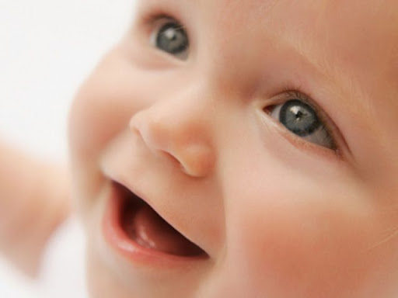
Thử thách 5
Từ gợi ý miêu tả của đoạn văn trên, em hãy viết một câu miêu tả một trong ba đối tượng dưới đây:
b) Miêu tả đôi mắt của một em bé
- Đôi mắt em bé to tròn như hai hòn bi ve.

Slide 17
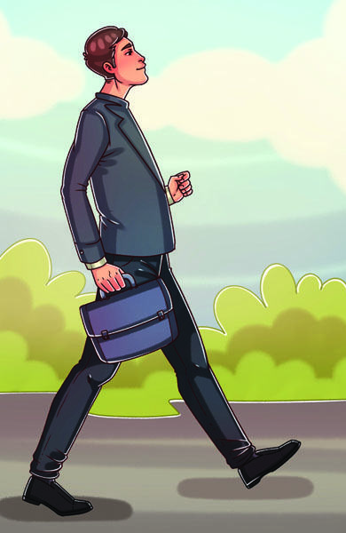
Thử thách 3
Từ gợi ý miêu tả của đoạn văn trên, em hãy viết một câu miêu tả một trong ba đối tượng dưới đây:
c) Miêu tả dáng đi của một người
- Bác ấy đi liêu xiêu như một cái cây sắp ngã.

Slide 18
Chào tạm biệt
và hẹn gặp lại

